Slide 1
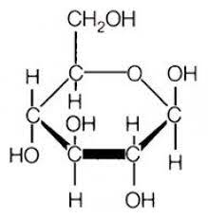
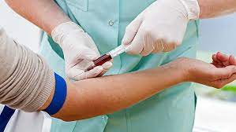
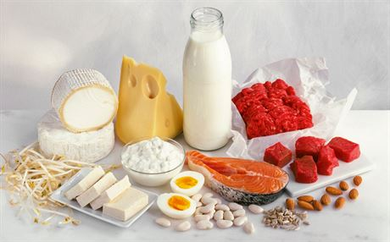
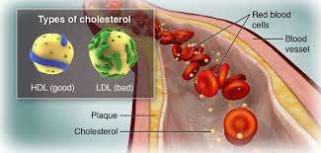
Biochemie 4
Vysoká škola zdravotnická, Praha
Obor:
Všeobecná sestra
Porodní asistentka
Zdravotnický záchranář

Slide 2
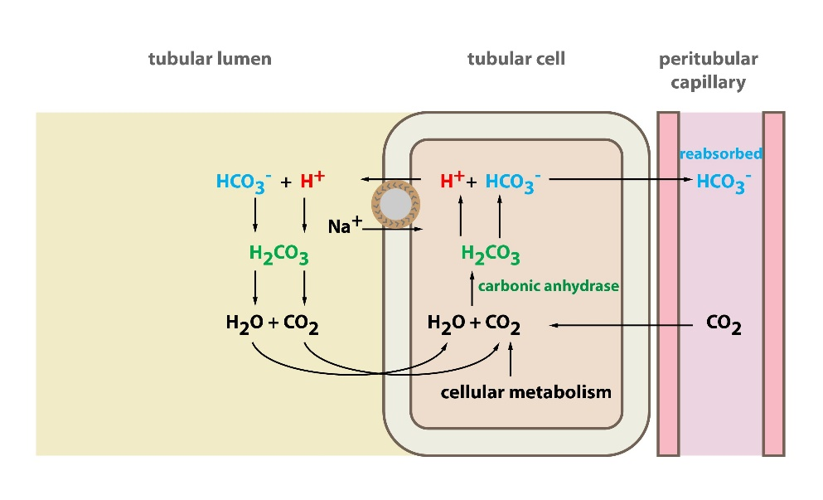
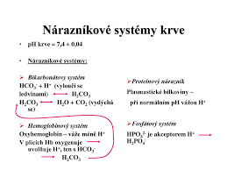
ABR
Rovnováha mezi tvorbou a vylučováním kyselin a zásad, tedy stálá hodnota pH prostředí je označována jako acidobazická rovnováha (ABR).
Stabilita pH vnitřního prostředí je zajišťována především pufračními (nárazníkovými) systémy.
Udržování ABR je nutnou podmínkou pro
zajištění stálého vnitřního prostředí –homeostázy- organismu a to jak na úrovni
nitrobuněčné intracelulárně tak
mimobuněčné extracelulárně
Již velmi malá odchylka v hodnotách pH
ovlivní buněčný a energetický metabolismus
změní konformaci proteinů a tím i jejich vlastnosti (např. aktivitu enzymů),
transport látek a další životně důležité pochody (vazbu O2 na Hb).

Slide 3
109. ABR
Rovnováha mezi t…..u a v………m k…..n a z…d, tedy stálá hodnota p. prostředí je označována jako acidobazická rovnováha (ABR).
Stabilita pH vnitřního prostředí je zajišťována především p……..i (n………..i) systémy.
Udržování ABR je nutnou podmínkou pro
zajištění stálého vnitřního prostředí –h…….y- organismu a to jak na úrovni
nitrobuněčné i………..ě tak
mimobuněčné e…………ě
Již velmi malá odchylka v hodnotách pH
ovlivní buněčný a energetický metabolismus
změní konformaci proteinů a tím i jejich vlastnosti (např. aktivitu enzymů),
transport látek a další životně důležité pochody (vazbu O2 na Hb).

Slide 4
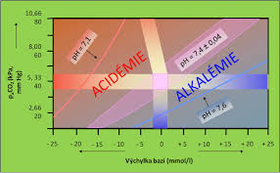
Acidobazická rovnováha

Slide 5
Jaké mechanismy udržují stálé pH v krvi ?
Na udržování ABR, která je metabolismem neustále narušována, se svojí činností podílejí některé orgány
plíce (respirační regulace)
ledviny (renální regulace)
játra (jaterní regulace)
nárazníkové systémy (extra- a intracelulární nárazníkové roztoky - pufry).
Obecně jsou pufry roztoky
slabých kyselin a jejich solí odvozených od silných zásad, nebo
slabých zásad a jejich solí odvozených od silných kyselin.
Výsledné pH pufru je dáno jejich vzájemným poměrem, hodnotu pH pufru lze vypočítat pomocí Henderson-Hasselbalchovy rovnice.

Slide 6
Jaká je funkce nárazníkového sytému v krvi?
Význam pufrů v regulaci ABR spočívá v jejich schopnosti vázat vznikající H⁺ neutralizační reakcí.
Nárazníkové systémy reagují na změny pH bezprostředně po jejich vzniku, ale jejich kompenzace není dostatečná.
Následná regulace uplatňovaná činností orgánů nastupuje pomalu, ale při normální funkci orgánů dochází k úplnému odstranění poruchy.
Nárazníkové systémy
Akutní změny pH v organismu jsou během několika sekund regulovány nárazníkovými systémy v krvi, které rozdělujeme na dva základní typy:
I. hydrogenuhličitanový (bikarbonátový) – převážně extracelulární
II. ostatní - nehydrogenuhličitanové (nebikarbonátové) – převážně intracelulární

Slide 7
Jaké jsou nárazníkové systémy v krvi?
I. Hydrogenuhličitanový nárazníkový systém
Hydrogenuhličitanový nárazník působí především v krevní plazmě a je tvořen
slabou kyselinou uhličitou a
hydrogenuhličitanovým aniontem.
V regulaci ABR má největší význam, protože je to systém otevřený, ve kterém se koncentrace jeho složek může regulovat jak vydechováním (respirací), tak vylučováním ledvinami. Hydrogenuhličitanový systém se skládá z disociované kyseliny uhličité
(na H⁺ a HCO₃⁻) a z CO₂ (CO₂ rozpuštěný v tělních tekutinách a CO₂ v plynné fázi).
CO₂ + H₂O ↔ H₂CO₃ ↔ HCO₃⁻ + H⁺
CO₂ vznikající metabolickými ději ve tkáních je vylučován plícemi a jeho koncentrace je tedy regulována respirací a označuje se jako respirační složka systému.
Koncentraci CO₂ v krvi nelze měřit, proto se v laboratorní diagnostice vyjadřuje jako parciální tlak oxidu uhličitého (pCO₂) –
podle Henryho zákona je množství rozpuštěného CO₂ přímo úměrné jeho parciálnímu tlaku nad tekutinou.

Slide 8
Respirační regulace se uskutečňuje prostřednictvím
zadržování CO₂ nebo naopak
vydechování CO₂ z organizmu a to změnou dechové frekvence (hypo- a hyperventilací plic).
Plicní regulace nastupuje během několika minut a maximálního efektu dosahuje do 12-24 hodin.
hyperventilace → snížení pCO₂ → alkalizace → alkalóza
hypoventilace → zvýšení pCO₂ → okyselení → acidóza
Anion HCO₃⁻ je označován jako metabolická složka systému a jeho koncentrace v arteriální krvi je regulována činností ledvin.
Renální regulace je uskutečňována prostřednictvím zvýšení nebo snížení zpětné resorpce HCO₃⁻ a zadržováním nebo zvýšeným vylučováním H⁺ - v ledvinách se podle potřeby tvoří kyselá nebo alkalická moč.
Nastupuje obvykle za 1-2 hodiny a maximálního efektu dosahuje za 2-5 dnů.

Slide 9
Nárazníkový systém

Slide 10
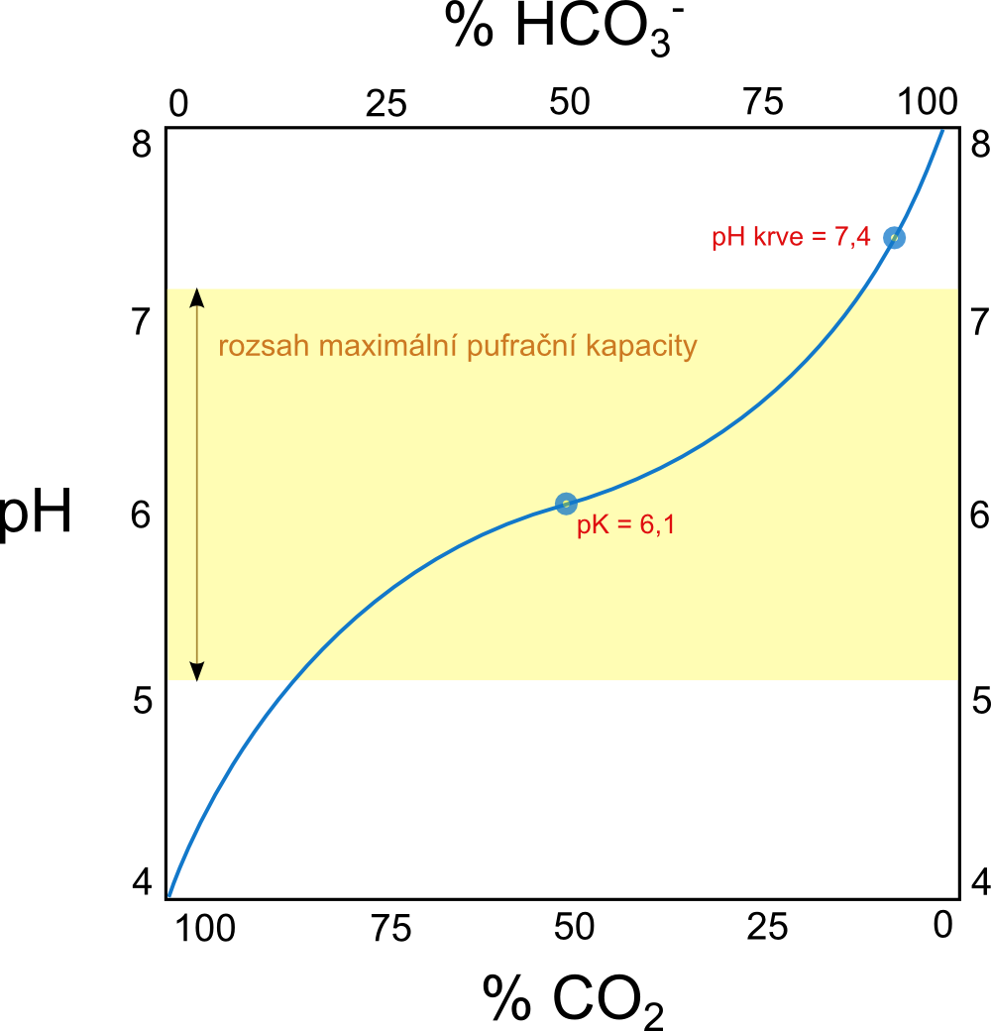
Bikarbonátový pufrační systém
Hydrogenuhličitanový pufrační systém (bikarbonátový) je nejdůležitějším a nejúčinnějším tlumivým systémem v těle.
zejména v krvi, kde zastává až 53 % pufrační kapacity.
dobré schopnosti udržet stabilní pH především proto, že se koncentrace obou složek může na sobě nezávisle měnit – CO₂ dýcháním, HCO₃⁻ činností ledvin a jater.
Proto se hydrogenuhličitanový pufr v těle označuje jako otevřený pufrační systém.
CO2+H2O↔HCO3- + H+
Největší pufrační kapacitu mají pufry složené ze slabých kyselin a jejich solí (resp. slabých zásad a jejich solí) o stejné látkové koncentraci, tedy přesněji, u nichž je pH = pK_{A}. Optimální hodnota pH krve je 7,4 ± 0,04.
Hodnota pK_{A} u bikarbonátového pufru je 6,1.
https://www.wikiskripta.eu/w/Hydrogenuhli%C4%8Ditanov%C3%BD_pufr

Slide 11
Hemoglobinový pufrační systém
Proteiny patří díky své vysoké koncentraci, zvláště uvnitř buňky, mezi nejhojnější pufry v lidském organismu. PH buněk, které je lehce nižší než pH v extracelulární tekutině, se nicméně mění přibližně úměrně s pH v extracelulární tekutině.
Dochází k mírné difusi iontů H⁺ a HCO₃⁻ skrz buněčnou membránu, a to i přesto že tyto ionty vyžadují několik hodin k tomu, aby se dostaly do rovnováhy s extracelulární tekutinou. Výjimkou je rychlé ustanovení rovnováhy, které s objevuje v červených krvinkách.
Oxid uhličitý (CO₂) je schopen rychle difundovat skrz všechny buněčné membrány. Tato difuse prvků bikarbonátového pufrovacího systému způsobuje změnu pH intracelulární tekutiny v případě, že se změní pH v extracelulární tekutině.
Z toho důvodu pufrovací systém uvnitř buňky pomáhá zabránit změnám v pH extracelulární tekutiny.
Může trvat ale i několik hodin, než pufrovací systém uvnitř buňky dosáhne maximální efektivity.
https://www.wikiskripta.eu/w/Hemoglobin_jako_pufr

Slide 12
II. Ostatní nárazníkové systémy Jaký je princip Hb nárazníku?
Hemoglobinový nárazník se skládá z Hb a HbO₂ (oxyhemoglobin)
působí v Ery a je těsně spjatý s přenosem O₂
Hb udržuje stálé pH transportem protonů H⁺ z tkání do plic, kdy Hb s navázanými H⁺ je venózní krví přiváděn do plic, kde se Hb saturuje kyslíkem -vzniká oxyhemoglobin HbO₂ při současné ztrátě H⁺. Kationty H⁺ jsou následně zapojeny do hydrogenuhličitanového pufračního systému.
Z plic je HbO₂ transportován arteriálním oběhem do tkání, kde jsou buněčným metabolismem produkovány protony H⁺, které vytěsňují kyslík z vazby na HbO₂ za opětného vzniku Hb.
Proteinový pufrační systém využívá amfoterních vlastností bílkovin a je hlavní složkou nehydrogenuhličitanové pufrační kapacity plazmy. Pufračně působí v molekulách proteinů skupiny -NH₂ a -COO⁻ postranních řetězců aminokyselin.
Fosfátový pufrační systém je výrazným intracelulárním nárazníkem. Konstantní pH v buňkách udržuje vylučováním vodíkových iontů močí. V plazmě a erytrocytech tvoří minoritní složku.

Slide 13
Fosfátový pufrační systém
Ačkoliv není fosfátový pufr příliš významným činitelem v udržování pH extracelulární tekutiny, hraje hlavní roli v udržování ABR intracelulárně a v ledvinných tubulech. Rovnovážná konstanta pK systému je 6,8, což je blízko normálnímu pH, které je 7,4, proto tento nárazník stále operuje s téměř maximální pufrační silou.
Hlavními složkami tohoto pufru jsou:
H₂PO₄⁻ – acidická složka pufru → NaH₂PO₄
HPO₄⁻² – bazická složka pufru → Na₂HPO₄
Při přidání silné kyseliny (HCl, H2SO4) přijímá HPO4-2 vodíkový kationt
HCl + Na₂HPO₄→ NaH₂PO₄ + NaCl
Silná kyselina je tak nahrazena velmi slabou kyselinou NaH₂PO₄.
Při přidání silné báze (NaOH) je skupina OH⁻ pufrována H₂PO₄⁻ za vzniku vody.
NaOH + NaH₂PO₄→ Na₂HPO₄ + H₂O
V tomto případě je tedy silná báze nahrazena slabou bází, a sice Na₂HPO₄.
https://www.wikiskripta.eu/w/Fosf%C3%A1tov%C3%BD_pufr

Slide 14
Proteinový pufrační systém
Proteiny jsou složené z AMK propojených peptidickými vazbami.
AMK obsahují nejméně jednu aminovou (-NH₂) a karboxylovou (-COOH) skupinu.
Postranní řetězce aminokyselin obsahují volné aminové a karboxylové skupiny.
V případě hrozící změny pH extracelulární tekutiny dochází u volných aminových a karboxylových skupin ke dvěma reakcím, které se snaží hrozící změnu pH odvrátit:
disociace karboxylové (-COOH) skupiny na (-COO⁻) a (-H⁺);
(-NH₂) přijme (-H⁺) za vzniku (-NH₃⁺).
Tak dochází k pufrování extracelulárního prostředí.
https://www.wikiskripta.eu/w/Proteinov%C3%BD_pufra%C4%8Dn%C3%AD_syst%C3%A9m

Slide 15
108. Jaké nárazníkové systémy znáte?
1…………………………………………………………………………………….
2…………………………………………………………………………………….
3…………………………………………………………………………………….
4…………………………………………………………………………………….

Slide 16
Jaká vyšetření zahrnuje dg. ABR?
Komplexní laboratorní diagnostika poruch ABR zahrnuje:
stanovení základních parametrů: pH, pCO₂, pO₂
stanovení odvozených parametrů výpočtem:
koncentrace aktuálních hydrogenuhličitanů
koncentrace standard­ních hydrogenuhličitanů
celkový pCO₂
saturace Hb kyslíkem
odchylka bází (Base Excess BE)
ostatní vyšetření – stanovení koncentrace Na⁺, K⁺, Ca²⁺ , Mg²⁺ , CI⁻, laktátu,
ostatní odvozené parametry - pufrové báze séra (Buffer Base - BBs), rozdíl silných iontů (Strong Ion Difference SID), aniontová mezera (Anion Gap AG).

Slide 17
Odvozené parametry ABR
Aktuální hydrogenuhličitany vyjadřují koncentraci HCO₃⁻ v litru krve nasycené kyslíkem za aktuálních podmínek (pCO₂ a teplota pacienta).
Standardní hydrogenuhličitany vyjadřují koncentraci HCO₃⁻ v litru krve nasycené kyslíkem při teplotě 37°C a pCO₂ 5,33 kPa.
Saturace Hb kyslíkem vyjadřuje podíl oxyhemoglobinu a efektivního hemoglobinu (Hb který se zúčastňuje přenosu kyslíku).
Base Excess vyjadřuje množství bází, které je potřeba ubrat nebo přidat k jednomu litru krve, aby se pH vrátilo k hodnotě 7,4.
Buffer Base je celkové množství nárazníkových bází v jednom litru krve při aktuálním pH, pCO₂ a koncentraci Hb.
Anion Gap vyjadřuje koncentraci všech běžně nestanovovaných aniontů v plazmě a používá se k diferenciální diagnostice MAC. Popisuje tedy odchylky v koncentraci ketokyselin, laktátu, fosfátů, síranů.
Zvýšené hodnoty:
- snížená koncentrace měřených kationů a zvýšená koncentrace neměřených aniontů
Snížené hodnoty:
- zvýšená koncentrace měřených kationů a snížená koncentrace neměřených aniontů
Strong Ion Diference udává součet aniontů slabých kyselin (HCO₃⁻, proteinů, reziduálních aniontů); je dán rozdílem koncentrací iontů silných kyselin a silných bází.

Slide 18
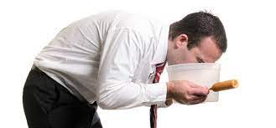
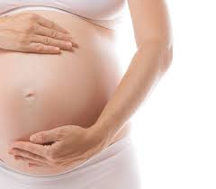
Jaký je rozdíl mezi acidózou a alkalózou?
Acidóza označuje klinický stav, kdy je pH arteriální krve < 7,36 (acidémie); dochází k hromadění kyselých nebo ztrátě alkalických metabolitů.
Alkalóza označuje klinický stav, kdy je pH arteriální krve > 7,44 (alkalémie); znamená ztrátu kyselých nebo nahromadění alkalických metabolitů.
Acidóza i alkalóza může vznikat z respiračních i metabolických příčin. Kombinací těchto extrémních stavů rozeznáváme čtyři typy jednoduchých poruch ABR:
respirační acidózu (RAC),
respirační alkalózu (RAL),
metabolickou acidózu (MAC) a
metabolickou alkalózu (MAL).
Při současném výskytu dvou nebo více jednoduchých poruch ABR vznikají kombinované poruchy.
K fyziologickým změnám parametrů ABR dochází v těhotenství: těhotná žena hyperventiluje, čímž dochází ke snížení pCO₂ a respirační alkalóze, která je kompenzovaná metabolickou acidózou snížením koncentrace HCO₃⁻ i BBs (viz kap. 8.3) v plazmě.

Slide 19
Jaké jsou příčiny respirační a metabolické acidózy a alkalózy?
Respirační poruchy přímo souvisejí s funkcí plic a vedou ke změně pH v důsledku změny pCO₂.
Primárně jsou respirační poruchy kompenzovány činností ledvin. Cílem kompenzace je vrátit pH krve na fyziologickou hodnotu.
Metabolické poruchy se vyznačují
bud' nadměrnou produkcí vodíkových iontů, nebo
sníženou schopností vylučovat je z těla a vedou ke změně pH v důsledku změny koncentrace HCO₃⁻.
Primárně metabolické poruchy jsou kompenzovány respiračně.

Slide 20
Respirační acidóza, respirační alkalóza
Respirační acidóza je způsobena
hromaděním CO₂ v krvi (hyperkapnie) poklesem alveolární ventilace – dochází k nerovnováze mezi produkcí CO₂ v tkáních a jeho nedostatečným vylučováním plícemi.
příčinou mohou být například nemoci dýchacích cest (astma), plicní onemocnění (zánět, edém) nebo zranění hrudníku.
RAC může mít akutní nebo chronický průběh, u kterého dochází k úpravě pH na normální hodnoty renální kompenzací a pacient se postupně adaptuje na vyšší pCO₂.
Primární příčinou respirační alkalózy je
převládající vylučování CO₂ nad jeho produkcí v tkáních, kde je množství vznikajícího CO₂ relativně konstantní a RAL je proto
hyperventilací plic (zrychleným dýcháním). Hyperventilace vede k poklesu koncentrace CO₂ v krvi (hypokapnii) a může být způsobena například
centrální stimulací dechového centra (při strachu, bolesti, horečce, cévní mozkové příhodě, mozkových nádorech) nebo
toxickým drážděním dechového centra v ranných stadiích při předávkování aspirinem.
poruchou v udržování hladiny CO₂ trpí také často pacienti připojení na mechanické ventilátory plic.

Slide 21
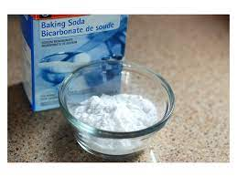
Metabolická acidóza, metabolická alkalóza
Metabolická …………….. je způsobena
nahromaděním netěkavých kyselin nebo ztrátou HCO₃⁻ z extracelulární tekutiny.
klinicky nejčastější porucha ABR, která se vyznačuje nízkým pH v krvi a sníženou koncentrací HCO₃⁻. Podle příčiny můžeme MAC klasifikovat jako:
ketoacidóza - nadměrná produkce H⁺ (kys. acetoctové, kys. β-hydroxymáselné, kys. mléčné) při dekompenzaci diabetu, při hladovění, alkoholismu
laktátová acidóza - hromadění kyseliny mléčné (při nedostatečné oxygenaci krve, poruše perfuze tkání; fyziologicky při anaerobní fyzické zátěži)
normální anion gap (hyperchlorémie):
renální tubulární acidóza - zvýšené ztráty HCO₃⁻
acidóza při zvýšené ztrátě HCO₃⁻ ze střeva (při těžkých průjmech).
Nejčastější příčinou metabolické …………………. je ztráta kyselin (HCl) při
zvracení nebo zvýšený příjem hydrogenuhličitanů (infuze, některé složky potravy).

Slide 22
Acidobazická rovnováha

Slide 23
109. Popište příčiny MAC, MAL, RAC, RAL
MAC………………………………………………………………………………….
MAL………………………………………………………………………………….
RAC…………………………………………………………………………………..
RAL……………………………………………………………………………………

Slide 24
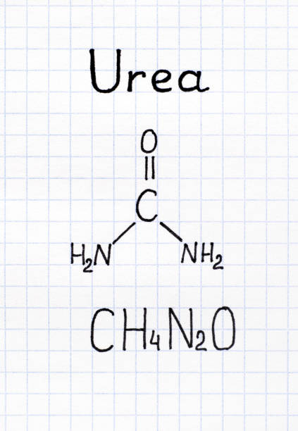
Proč má krev stálou tendenci k okyselování?
Produkce kationtu H⁺ (přesněji H₃O⁺) v organismu
Vodíkové ionty vznikají metabolismem (katabolismem) jednotlivých biomolekul.
Koncovým produktem katabolismu sacharidů je acetylkoenzym A (CH₃CO-SCoA) a oxid uhličitý (CO₂);
Při odbourávání mastných kyselin vzniká acetylCoA a H⁺ v podobě NADH+H⁺ či FADH₂
NADH a NADPH jsou koenzymy oxidačně-redukčních reakcí v buňce. Jsou to přenašeči atomů vodíku včetně elektronů. přesněji, jak NAD⁺, tak i NADP⁺ akceptují hydridový anion H⁻, přijímají dva elektrony a proton, FADH Redukovaná forma FADH₂ vzniká zejména v Krebsově cyklu při dehydrogenaci sukcinátu na fumarát.
FADH₂ je schopen přenášet elektrony a vodíkové atomy z Krebsova cyklu do elektronového transportního řetězce (dýchací řetězec), na jehož konci se uskutečňuje syntéza ATP.^{[2]} Je tak důležitým nosičem elektronů v různých prokaryotických a eukaryotických metabolických procesech (oxidační fosforylace, β oxidace mastných kyselin a další redoxní reakce). Na rozdíl od NAD+ může FAD přenášet jednotlivé elektrony. Oxidoreduktázy tak mohou aktivovat molekulární kyslík pomocí FAD.
Proteiny (aminokyseliny) jsou katabolisovány na močovinu a rovněž CO₂.
Vzniklý CO₂ tvoří s vodou kyselinu uhličitou (H₂CO₃), která disociuje na hydrogenuhličitan (HCO₃⁻) a kation H⁺/H₃O⁺.
Katabolismem proteinů obsahujících síru vzniká kyselina sírová,
fosfolipidů kyselina fosforečná;
anaerobní glykolýzou se tvoří kyselina mléčná (laktát).

Slide 25
parametr | interval
pH | 7,36 -7,44
pCO₂ | M 4,8 – 6,4 kPa Ž 4,4 – 5,7 kPa
pO₂ | 10,4 – 14,3 kPa
HCO₃⁻ | 22 – 26 mmol/l
BE | ± 2 mmol/l
BB | 44 – 53 mmol/l
AG | 14 – 18 mmol/l
Saturace Hb | 94 – 99 %

Slide 26
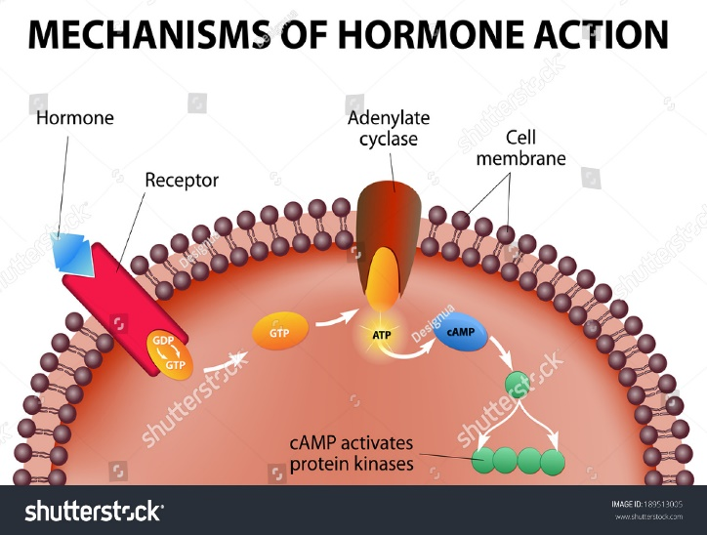
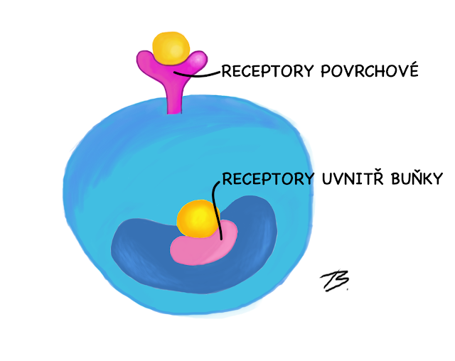
Hormony
Hormony jsou látky různého chemického složení
s regulační funkcí
vytvářené v organismu a
k místu svého určení přenášené tělními krví
Hormonální regulace je
typická pro vyšší organismy a v organismu
ovlivňuje děje pomalé.
Je schopna ovlivnit současně orgány (tkáně, buňky) v různých částech organismu.
Hormony na cílové buňky působí tzv. receptorovým mechanismem a jejich působení je látkové.
Účinnost hormonů je závislá na přítomnosti látek schopných hormon rozeznat a interagovat s ním, tyto látky jsou nazývány receptory - jsou jednoduché či složené proteiny. Receptory mohou být umístěny buďto
na povrchu cílových buněk jako součást buněčné membrány a pak působí prostřednictvím tzv. druhých poslů na enzymy uvnitř buňky tzv. efektory a vyvolávají změny ve smyslu zvýšení nebo snížení aktivity určitého biochemického procesu nebo řetězce reakcí, nebo
intracelulárně, kde působí jako regulátory genové exprese.
Hormony, jejich struktura, funkce, mechanismus působení a klinické projevy jejich nadbytku či nedostatku spolu s diagnostikou a léčbou onemocnění jsou předmětem endokrinologie.

Slide 27
Hormony
Hormony lze rozdělovat na základě jejich původu, tedy podle
žláz, ve kterých jsou vytvářeny, podle
jejich chemického složení a podle
mechanismu jejich působení.
Rozdělení hormonů na základě místa jejich vytváření je asi nejběžnějším způsobem klasifikace hormonů, i když ne zcela bezproblémovým.
Některé hormony jsou totiž vytvářeny i v jiných místech než v dané endokrinní žláze (např. somatostatin: hypothalamus x pankreas, estrogeny: Graafovy folikuly x fibroblasty pojiva).
Mezi žlázy s vnitřní sekrecí (endokrinní žlázy) se řadí hypofýza, štítná žláza, kůra a dřeň nadledvin, gonády, epifýza, insulární aparát pankreatu a příštitná tělíska.
Hormony jsou dále vytvářeny v neuroendokrinních jádrech hypothalamu a v gastrointestinálním traktu (GIT).

Slide 28
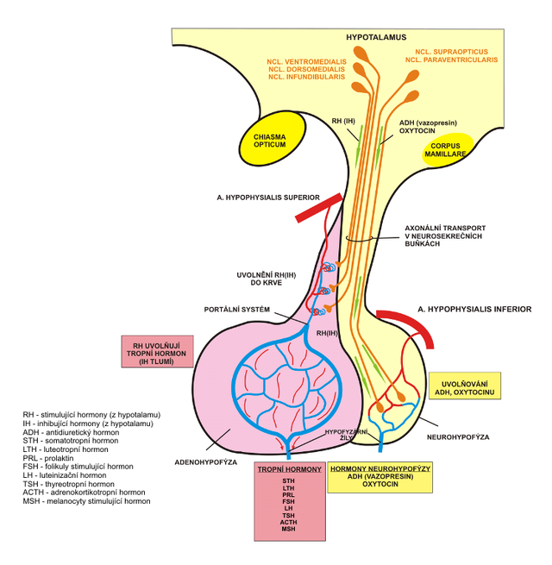
Hypofýza

Slide 30
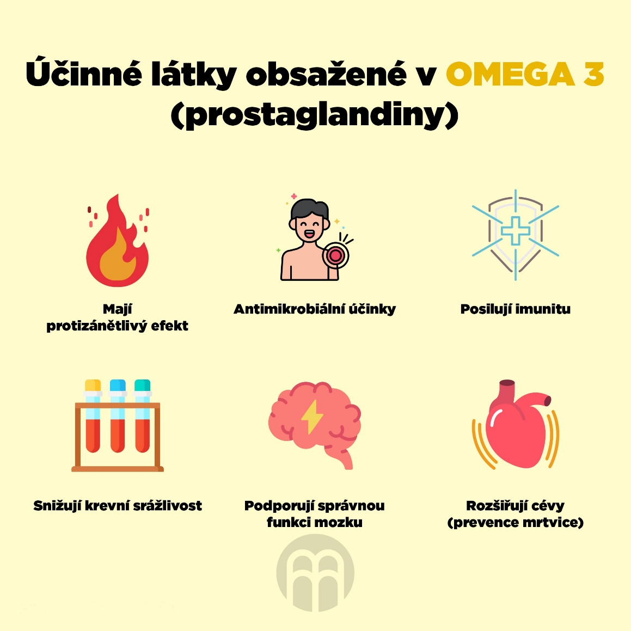
Jak se dělí hormony ?
a) peptidy
hormony hypofýzy a hypothalamu
atriový natriuretický hormon,
insulin, glukagon, hormony GIT,
kalcitonin, parathormon
choriogonadotropin
b) deriváty aminokyselin
serotonin, melatonin
katecholaminy
hormony štítné žlázy
c) steroidy
kortikoidy,
gestageny, estrogeny a androgeny
d) deriváty MK– deriváty kyseliny arachidonové- protaglandiny, tromboxany, prostacykliny, leukotrieny, nejsou to hormony v pravém slova smyslu, spíše modifikátory účinku hormonů.

Slide 31
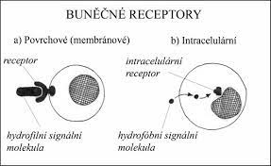
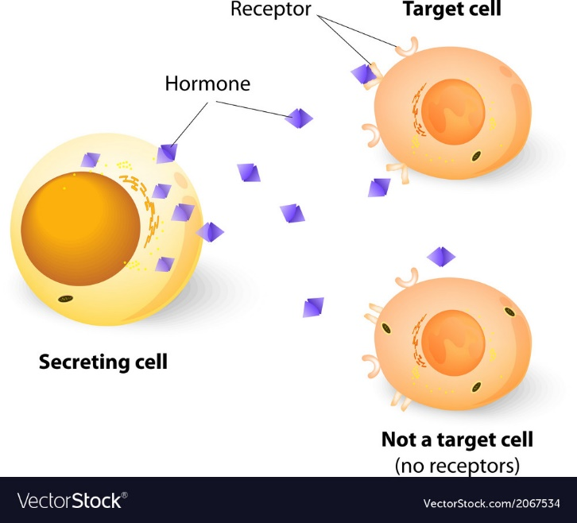
Podle mechanismu jejich působení se hormony dělí na hormony působící
a) přes receptory na povrchu buněk
1. prostřednictvím G proteinů a cyklických nukleosidmonofosfátů jako druhých poslů (např.: katecholaminy, glukagon, liberiny, atriový natriuretický hormon)
2. prostřednictvím G-proteinů a jiných druhých poslů jako např. Ca²⁺
3. bez G-proteinů, katalytickou funkci má samotný receptor (např.: insulin)
b) přes intracelulární receptory (steroidní hormony, hormony štítné žlázy).

Slide 32
Místo tvorby | Hormon | Funkce
Adenohypofýza | Somatotropin – růstový hormon (STH) | · podporuje růst prakticky všech buněk a tkání (nejdůležitější kostní a svalová tkáň) · ovlivňuje vychytávání glukosy buňkami
 | Thyreotropin (TSH) | · stimuluje folikulární buňky štítné žlázy k uvolňování T3 a T4
 | Adrenokortikotropní hormon - kortikotropin (ACTH) | · stimuluje produkci kortikosteroidů v kůře nadledvin
 | Prolaktin (PRL) | · ovlivňuje růst a funkci mléčné žlázy (u žen) · řadí se mezi tumorové markery
 | Luteinizační hormon – lutropin (LH) | · stimuluje tvorbu androgenů v tzv. Leydigových buňkách varlat · stimuluje steroidogenesi v kůře nadledvin (u mužů) · stimuluje tvorbu pohlavních steroidů ve vaječnících · podílí se na cyklických změnách funkce ženských reprodukčních orgánů
 | Folikuly stimulující hormon – folitropin (FSH) | · ovlivňuje zrání spermií v semenotvorných kanálcích · stimuluje tvorbu sexuálních steroidů ve vaječnících · podílí se na cyklických změnách funkce ženských reprodukčních orgánů
 | Melanocyty stimulující hormon (MSH) | · působí v kožních buňkách -melanocytech
Neurohypofýza Hypothalamus (tvorba) | Oxytocin | · uplatňuje se při reprodukci, hlavně při porodu a během laktace
 | Vasopresin - adiuretin | · reguluje příjem a výdej vody · zajišťuje stálost vnitřního prostředí – udržuje poměr mezi obsahem vody v buňkách a v extracelulární tekutině a jejím celkovým objemem
Hypothalamus | Somatoliberin | · stimuluje sekreci a biosyntézu STH
 | Somatostatin | · inhibuje sekreci TSH a sekreci a biosyntézu STH
 | Somatomediny – růstové faktory | · regulace genové exprese a proteosyntézy · působí parakrinně na sousední buňky
 | Tyreoliberin (TRH) | · řídí a stimuluje výdej a tvorbu TSH
 | Kortikoliberin (CRH) | · stimuluje sekreci ACTH
 | Gonadoliberin (GnRH) | · stimuluje výdej a syntézu LH a FSH v gonadotropech
 | Prolaktin inhibující faktor (PIF) | · řídí výdej prolaktinu · jedná se o dopamin
Štítná žláza | Tyroxin (T₄) | · působí na vývoj CNS, regulátory nervového přenosu · ovlivňují celkovou energetickou bilanci · termogenní působky
 | Trijodthyronin (T₃)
 | Kalcitonin (CT) | · antagonistou PTH · snižuje hladinu Ca²⁺ v krvi · tumorový marker (nádory štítné žlázy)
Příštitná tělíska | Parathormon (PTH) | · vyvolává zvýšení hladiny Ca²⁺ v krvi: osteolýzou, resorpcí Ca²⁺ ledvinami a tenkým střevem
Epifýza | Melatonin | · kontroluje denní rytmus výdeje dalších hormonů - gonadotropinů a pohlavních hormonů · „biologické hodiny“ člověka · antioxidant
Kůra nadledvin | Kortisol | · stimuluje glukoneogenezi, glykogenezi · snižuje vychytávání glukózy svaly a trávicím traktem · navozuje rozpad proteinů a demineralizaci kostní tkáně · stimuluje CNS, zvyšuje její dráždivost a emoční labilitu · ovlivňuje děje, probíhající při zánětu, alergických reakcích a při imunitní odpovědi – protizánětlivé, antialergenní, imunosupresivní, antiproliferativní účinky · stimulace buněčné diferenciace a buněčné smrti - apoptózy
 | Aldosteron (ALD) | · udržení rovnováhy v koncentraci elektrolytů - především sodných a draselných iontů · resorpci vody a Na⁺ v ledvinách a vylučování K⁺ a H⁺ iontů do moči
Dřeň nadledvin „Katecholaminy“ | Adrenalin - epinefrin | · hormon stresové reakce, neurotransmitér · bronchodilatace; urychlení srdeční činnosti · aktivace potních žláz · zvyšuje hladinu glukagonu, snižuje hladinu insulinu
 | Noradrenalin – norepinefrin | · hormon, hlavně však neurotransmitér · urychluje srdeční tep · zvyšuje rozklad glykogenu
Langerhansovy ostrůvky pankreatu | Insulin | · způsobuje snížení koncentrace glukosy v krevním oběhu · aktivuje některé z enzymů glykolýzy (fosfofruktokinasu, glukokinasu, fosfoenolpyruvát kinasu) · ve svalu a v tukové tkáni podporuje transport glukosy do buněk, v játrech stimuluje tvorbu glykogenu · stimuluje transport aminokyselin do buněk a následnou proteosyntézu
 | Glukagon | · zvyšuje hladiny glukosy v oběhu · stimuluje glykogenolýzu a glukoneogenesi v játrech · aktivuje fosfoenolpyruvát-karboxy-kinasu
Leydigovy buňky varlat (androgeny) | Testosteron | · odpovědný za vývoj a funkci mužského reprodukčního systému · tvorba svalové hmoty
 | Dihydrotestosteron | · odpovědný za vývoj a funkci mužského reprodukčního systému · odpovědný za vývoj druhotných pohlavních znaků
Ženské gonády | Estradiol, estriol | · ovlivňují vývoj sekundárních pohlavních znaků ženského těla · ovlivňují periodický vývoj děložní sliznice · zabraňují řídnutí kostí
 | Estron
 | Progesteron | · navozuje sekreční fázi menstruačního cyklu · podporuje růst děložní sliznice po ovulaci

Slide 33
Jaké hormony se běžně vyšetřují?
sérové hladiny těhotenského hormonu (choriogonadotropin - hCG) a
dvou hormonů spojených s funkcí štítné žlázy a to TSH (TTH) a volného tyroxinu.
V rámci speciálních vyšetření se stanovují hladiny
hormonů štítné žlázy, kůry nadledvin, adenohypofýzy, příštítných tělísek či pohlavních gonád.
insulinu- insulinémie
metabolitů hormonů, ne vlastní hormony.
Do moči nejsou vylučovány hormony peptidové či bílkovinné povahy (výjimkou je hCG).
Přehled stanovení vybraných hormonů spolu s klinickou aplikací podává tabulka 9.2.

Slide 34
Hormon | Metoda stanovení | Projevy nadbytku (hyperfunkce) - a s tím spojená onemocnění | Projevy nedostatku (hypofunkce) – a s tím spojená onemocnění
STH | IRMA sérum | v dětství dochází k nadměrnému vzrůstu (gigantismus) v dospělosti ke vzniku akromegálií | v dětství vzniká trpaslictví (nanismus)
Prolaktin | CLIA sérum | ztráta sexuálního apetitu, neočekávaná laktace, vynechávání menstruace a neplodnost u žen a dysfunkce pohlavních žláz, zmenšení varlat, zvětšení prsů u mužů - hypofyzární adenomy a mikroadenomy (prolaktinomy), funkční a organické poruchy hypofyzární regulace | dysfunkce vaječníků u žen, erektilní dysfunkce, hypofunkce semenných váčků a hypoandrogenismus u mužů - Sheehanův syndrom
adenohypofýzy |  | hyperpituitarismus: útlak optického chiasmatu a různé poruchy vidění, většinou způsobena adenomem – nadprodukce hormonu podle buněk, kterými je tvořen, útlak ostatních sekretorických buněk | hypopituitarismus: pokles funkčnosti hormonů adenohypofýzy – nedostatk kortisolu, tyreoidních hormonů, příznaky Diabetes insipidus, ztráta funkce pohlavních orgánů a vymizením sekundárních pohlavních znaků
Vasopresin | - | syndrom neadekvátní sekrece ADH:způsobuje zadržování vody, hypoosmolalitu, hyponatrémii, svalovou slabost, poruchy vědomí | nadměrné vylučování tekutin - Diabetes insipidus – žíznivka
T₄ | CLIA sérum | hypertyreóza: urychlení metabolismu, váhový úbytek, nespavost, zvýšené pocení, pocit horka, únava, bušení srdce, arytmie, tachykardie a v některých případech zvětšení štítné žlázy - autoimunitní onemocnění, adenomy, karcinomy štítné žlázy, nadprodukce TSH, Basedowova choroba, Gravesova choroba | hypotyreóza: únava, zimomřivost, poruchy paměti, pomalé psychomotorické tempo, dušnost po námaze, hrubý hlas, zácpa, suchá kůže, váhový přírůstek, anemie, zpomalení metabolismu a snížení bazálního metabolizmu u těžkého stavu až bezvědomí, hypotermie, hypotenze s rozvojem šokového stavu tzv. myxedémového komatu - autoimunitní onemocnění, odebrání štítné žlázy, snížená sekrece TSH, těžký nedostatek jódu v potravě – kretenismus
T₃ | CLIA sérum
PTH | ECLIA sérum, plazma | primární hyperparthyroidismus: autonomní, abnormální sekrece PTH – slabost, nausea, zvracení, nechutenství, bolest kostí a svalů, polyurie, polydipsie, ledvinné kameny, osteoporóza sekundární hyperparthyroidismus: nadměrná produkce PTH jako odpověď na hypokalcémii | snížené hladiny Ca²⁺ v krvi, zvýšené vylučování Ca²⁺ močí, svalové křeče a tenze, ledvinové kameny - autoimunitní onemocnění, odstranění příštítných tělísek, DiGeorge syndrom
Kortisol | sérum, moč, sliny | - Cushingova choroba, tumor nadledvin, akutní infekce, těžké popáleniny, šok, stres | - Addisonova choroba, autoimunitní onemocnění, nedostatečnost hypofýzy
Aldosteron | EIA, RIA sérum | hypertenze a hypokalémie, svalová slabost, polyurie a bolesti hlavy - Connův syndrom, Bartterův syndrom | hyponatrémie a hyperkalémie - primární adrenální insuficience, diabetes, vrozená adrenální hyperplazie, Addisonova choroba
Insulin | ECLIA, RIA sérum, plazma | hypoglykémie - insulinoma (tumor b-buněk pankreatu) | hyperglykémie, glykosurie - Diabetes mellitus, metabolický syndrom, polycystický syndrom ovarií
Glukagon |  | Hyperglykémie, snížená hladina aminokyselin - glukagonoma (tumor pankreatu)
Testosteron | CLIA sérum |  | primární hypotestosteronismus: abnormálně snížená produkce testosteronu, dysfunkce varlat sekundární hypotestosteronismus: hypotalamická dysfunkce
Estradiol | CLIA sérum | pozastavení menstruačního cyklu, podpora růstu plodu u těhotných žen zvětšená prostata a získání ženských pohlavních znaků u mužů - během těhotenství
Progesteron | CLIA sérum | - během těhotenství, u nádorů vaječníků | - při poruchách menstruačního cyklu, u nedostatečně vyvinutých vaječníků

Slide 35
Rychlé testy
Pro orientační (kvalitativní, semikvantitativní, kvantitativní) stanovení hladin některých biochemických parametrů v moči a krvi se používají
diagnostické testační papírky nebo
malé přenosné reflexní fotometry,
případně amperometrické měřící přístroje.
Předností vyšetření rychlými testy je
snadná manipulace a obsluha měřících přístrojů a
především dosažení rychlých a spolehlivých výsledků, díky nimž lze bezprostředně upravit dávkování léků (glykémie - insulin, CRP – antibiotika, PT – Warfarin).
Lze je používat jak u lůžka hospitalizovaného pacienta,
tak v ambulantní nebo domácí péči (např. u diabetiků pro monitorování glykémie glukometry).

Slide 36
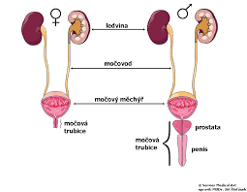
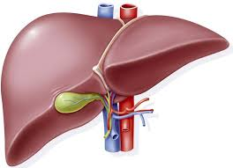
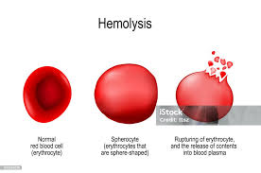
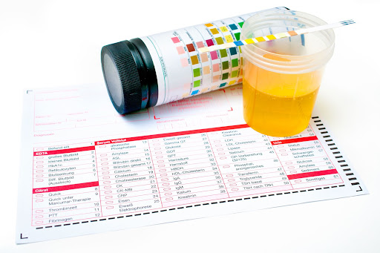
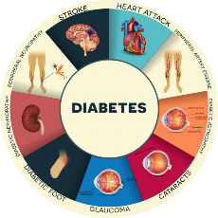
Vyšetření
Orientační chemické vyšetření základních složek se provádí
diagnostickými testačními proužky: screening při rutinním vyšetření a monitorování následné léčby. Screeningové vyšetření může odhalit počáteční příznaky
onemocnění
Základní chemické vyšetření zahrnuje
semikvantitativní (případně kvalitativní nebo kvantitativní) stanovení pH, specifické hmotnosti, leukocytů, dusitanů, glukózy, bílkovin, ketolátek, kyseliny askorbové, urobilinogenu, bilirubinu a krve (erytrocytů resp. volného hemoglobinu nebo myoglobinu).
fyziologicky se všechny tyto analyty v vyskytují v minimálních koncentracích, které jsou testačními proužky neprokazatelné, ale při různých patologických stavech se jejich koncentrace zvyšuje na detekovatelné množství a stávají se patologickými součástmi

Slide 37
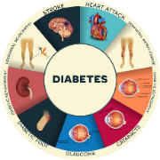
Vyšetření
Orientační …………………vyšetření základních složek se provádí
diagnostickými testačními proužky: s.......g při rutinním vyšetření a m……….. následné léčby. Screeningové vyšetření může odhalit počáteční příznaky
onemocnění
Základní chemické vyšetření zahrnuje
semikvantitativní (případně kvalitativní nebo kvantitativní) stanovení pH, specifické hmotnosti, leukocytů, dusitanů, glukózy, bílkovin, ketolátek, kyseliny askorbové, urobilinogenu, bilirubinu a krve (erytrocytů resp. volného hemoglobinu nebo myoglobinu).
Fyziologicky se všechny tyto analyty v vyskytují v minimálních koncentracích, které jsou testačními proužky neprokazatelné, ale při různých patologických stavech se jejich koncentrace zvyšuje na detekovatelné množství a stávají se patologickými součástmi

Slide 38
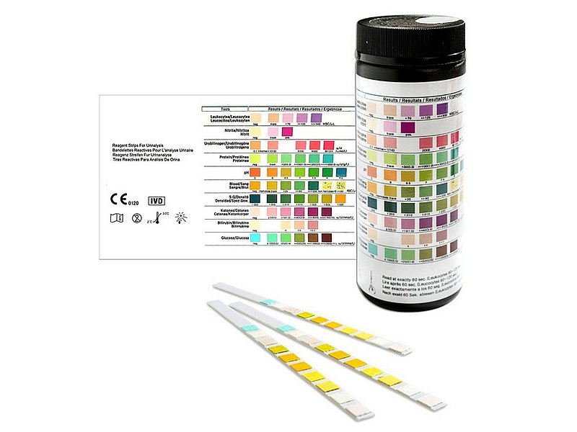
Testační proužky
vyrobeny z umělé hmoty, která slouží jako nosič pro indikační zóny impregnované reagenčními činidly ke stanovení jednotlivých analytů.
Po namočení proužku do moče dochází k aktivaci činidel imobilizovaných v suchém stavu na reakčních ploškách proužku.
Činidla jsou aktivována vodou, která je obsažena v měřeném vzorku, a reagují pak s příslušným analytem.
Dochází k barevné kolorimetrické reakci, kterou je možno odečíst v předepsaném čase buď vizuálně, nebo reflexní fotometrií (spíše u vyšetření krve).
monofunkční, polyfunkční nebo proužky pro speciální vyšetření.
monofunkční proužky obsahují jednu indikační zónu pro semikvantitativní stanovení určitého analytu (např. glukoPHAN pro stanovení glukózy),
polyfunkční proužky obsahují 2 až 11 semikvantitativních indikačních zón, které umožňují vyšetření několika biochemických parametrů najednou podle typu proužku (např.: heptaPHAN – pH, bílkovina, glukóza, ketony, urobilinogen, bilirubin a krev).
Pro screening určitého onemocnění jsou určeny proužky s kombinací dvou a více indikačních zón zaměřených na vyšetření analytů souvisejících s daným onemocněním
např.: diaPHAN pro screening DM – glukóza a ketony nebo
tetraPHAN dia – pH, bílkoviny, glukóza a ketony
Pro speciální vyšetření jsou určeny speciální proužky, například OVUTEST (imunoPHAN LH) k semikvantitativnímu stanovení luteinizačního hormonu nebo těhotenské testy od celé řady výrobců, které fungují na principu stanovení přítomnosti lidského choriového gonadotropinu (hCG) v moči.

Slide 39
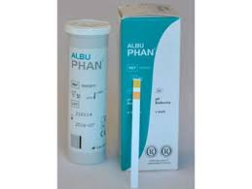
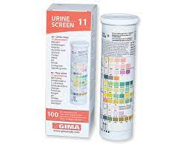
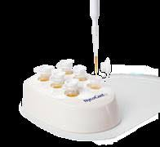
Vyšetření se zásadně provádí v čerstvé, nekonzervované (nativní) neodstředěné a dobře promíchané moči podle instrukcí výrobce testačního proužku. Obecně však platí tato pravidla:
ze zásobní tuby vyjmeme pouze potřebný počet proužků, aniž bychom se dotkli reagenčních zón a tubu ihned uzavřeme
proužek všemi reagenčními zónami ponoříme na 1-2 sekundy do vyšetřované moče
přebytečnou moč hranou proužku otřeme o stěnu nádoby
proužek cca jednu minutu necháme ležet (nebo držíme) ve vodorovné poloze, aby nedošlo ke smíchání činidel z jednotlivých reakčních zón
po uplynutí reakční doby (většinou jedna minuta) uvedené v návodu výrobce podle typu proužku vizuálně vyhodnotíme zbarvení reagenčních zón s odpovídající barevnou stupnicí na etiketě obalu – proužek ke stupnici přikládáme ve směru vyznačeném šipkami, aby bylo dodrženo stejné pořadí analytů na stupnici a na proužku!
Proužky je nutné chránit před účinkem vzdušné vlhkosti, přímého slunečního světla a zvýšené teploty, proto se musí skladovat pouze v dobře uzavřených původních obalech na suchém a temném místě.
Dalším analytem, jehož koncentrace v moči může být stanovena pomocí rychlého testu, je albumin.
Jedná se o imunochemický test založený na principu imunofiltrace přes membránu napuštěnou monoklonální protilátkou proti albuminu.
Vzorek moči se aplikuje na políčko s membránou v testovací kazetě a
při průchodu membránou dojde k navázání albuminu na protilátku.
Poté se na políčko aplikuje konjugační roztok s částečkami zlata navázanými na další monoklonální protilátku a
v případě přítomnosti albuminu v moči dojde k červenému zabarvení membrány. Intenzita zbarvení odpovídá koncentraci albuminu a je změřena fotometricky.

Slide 40
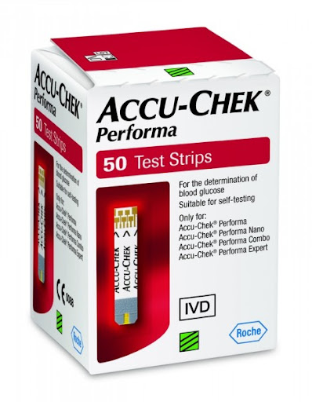
Vyšetření krve
V plné kapilární krvi se rychlými testy nejčastěji stanovuje
Glykémie a to jak na lůžkových odděleních, tak v domácí péči.
Ve specializovaných ambulancích se pomocí rychlých testů stanovuje např.
protrombinový čas (PT), C – reaktivní protein (CRP) nebo
lipidové parametry (celkový cholesterol, HDL cholesterol).
Na testační proužky se do vyznačeného políčka nanáší
kapka kapilární krve odebrané z konečků prstu
někdy lze použít i krev venózní nebo sérum či plazmu
a vyhodnocení testů (stanovení koncentrace) se provádí reflexními fotometry nebo amperometry (na rozdíl od vizuálního hodnocení při vyšetření moči).
Testační proužky se do měřících přístrojů vkládají
ještě před nanesením krve,
důležitá je kontrola čísla testačního proužku s číslem proužku použitého pro kalibraci přístroje.

Slide 41
Vyšetření krve
V plné kapilární krvi se rychlými testy nejčastěji stanovuje
G……e a to jak na lůžkových odděleních, tak v domácí péči.
Ve specializovaných ambulancích se pomocí rychlých testů stanovuje např.
P………..ý č.s (PT), C – reaktivní protein (CRP) nebo
L……é p…….y (celkový cholesterol, HDL cholesterol).
Na testační proužky se do vyznačeného políčka nanáší
kapka kapilární krve odebrané z konečků prstu
někdy lze použít i krev venózní nebo sérum či plazmu
a vyhodnocení testů (stanovení koncentrace) se provádí reflexními fotometry nebo amperometry (na rozdíl od vizuálního hodnocení při vyšetření moči).
Testační proužky se do měřících přístrojů vkládají
ještě p..d nanesením krve,
důležitá je kontrola čísla testačního proužku s číslem proužku použitého pro kalibraci přístroje.

Slide 42
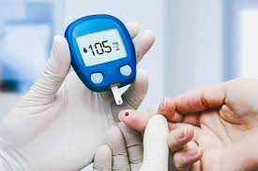
Stanovení glykémie
Na principu reflexní fotometrie pracují starší typy glukometrů, do kterých se vkládá proužek, jehož
reakční zóna obsahuje enzym glukózaoxidasu, která katalyzuje oxidaci glukózy na glukonát a peroxid vodíku.
Ten redukuje chromogen za vzniku barevného produktu, který se detekuje reflexní fotometrií.
Nevýhodou této metody je možnost ovlivnění výsledku vnějším světelným zdrojem, dlouhá doba měření a potřeba časté kalibrace glukometru.
Novější typy glukometrů pracují na principu měření elektrického proudu, jehož velikost odpovídá výsledné glykémii.
Vyšetřovaná krev se na proužek nenanáší, ale je do něj nasávána úzkou kapilárou.
chemickou reakcí opět vzniká z glukózy peroxid vodíku, který je tentokrát rozkládán na ionty, které vedou elektrický proud, a ten je glukometrem změřen.

Slide 43
Koagulační vyšetření
stanovení PT (Quick, INR - mezinárodní normalizovaný poměr)
Podobně jako stanovení glykémie lze koagulační test provádět pomocí přenosných fotometrů nebo na amperometrických měřících přístrojích.
Testovací proužek obsahuje tromboplastin, který po nanesení vzorku aktivuje koagulaci, což vede k tvorbě trombinu a v případě amperometrie k zastavení času (při vytvoření fibrinového vlákna proběhne elektrický impuls mezi elektrodami a zastaví se čas).
Fotometrické koagulometry měří absorbanci (zákal) způsobený přítomností fibrinových vláken. Fotometrické stanovení je nevhodné u hemolytických, lipemických nebo ikterických vzorků

Slide 44
CRP
Koncentrace CRP se stanovuje imunofiltrační metodou s fotometrickou detekcí.
Princip metody je popsán výše u stanovení albuminu, rozdíl je pouze v navázané protilátce – zde se jedná o protilátku proti CRP.
CRP hodnoty
do 5 mg/l - normální hodnota CRP u zdravého člověka.
6 - 30 mg/l - mírná infekce, obvykle virového původu. Pokud příznaky infekce do 2 - 3 dnů neodezní, je vhodné test opakovat.
31 - 200 mg/l - bakteriální infekce, zpravidla streptokoky nebo stafylokoky, vyžadující adekvátní léčbu.
Nad 200 mg/l – vážná infekce

Slide 45
CRP
Koncentrace CRP se stanovuje imunofiltrační metodou s fotometrickou detekcí.
Princip metody je popsán výše u stanovení albuminu, rozdíl je pouze v navázané protilátce – zde se jedná o protilátku proti CRP.
CRP hodnoty
do . mg/l - normální hodnota CRP u zdravého člověka.
. - .. mg/l - mírná infekce, obvykle virového původu. Pokud příznaky infekce do 2 - 3 dnů neodezní, je vhodné test opakovat.
.. - … mg/l - bakteriální infekce, zpravidla streptokoky nebo stafylokoky, vyžadující adekvátní léčbu.
Nad … mg/l – vážná infekce

Slide 46
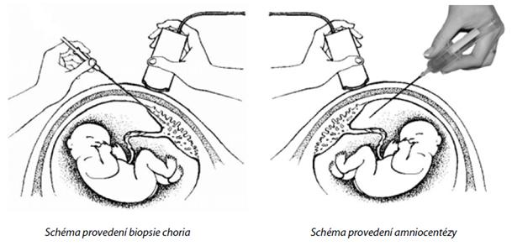
Jaká vyšetření se provádějí v ?
prenatální diagnostika a screening
soubor vyšetření a testů prováděných za účelem odhalení patologických stavů u dosud nenarozeného jedince, především stanovení míry rizika pro přítomnost vrozených vývojových vad (VVV) plodu (např. Downova syndromu - trisomie 21. chromosomu, Edwardsova syndromu - trisomie 18. chromosomu).
řada těchto vyšetření je prováděna rutinně a během těhotenství mohou být doporučena a doplněna i další.
mimo analytů vyšetřovaných v laboratořích klinické biochemie se v prenatální diagnostice významně uplatňují také zobrazovací metody a klinická genetika.
Metodické přístupy jsou
invazivní (např. odběr plodové vody
amniocentéza, odběr pupečníkové krve plodu v děloze
kordocentéza, odběr fetálních buněk - biopsie choria
i neinvazivní (např. ultrazvuk, biochemické vyšetření krve).

Slide 47
Jaká vyšetření se provádějí v ?
prenatální diagnostika a screening
soubor vyšetření a testů prováděných za účelem odhalení patologických stavů u dosud nenarozeného jedince, především stanovení míry rizika pro přítomnost v……ch v…….ch v.d (VVV) plodu (např. Downova syndromu - trisomie 21. chromosomu, Edwardsova syndromu - trisomie 18. chromosomu).
řada těchto vyšetření je prováděna rutinně a během těhotenství mohou být doporučena a doplněna i další.
mimo analytů vyšetřovaných v laboratořích klinické biochemie se v prenatální diagnostice významně uplatňují také zobrazovací metody a klinická genetika.
Metodické přístupy jsou
i…….. (např. odběr plodové vody
a……….a, odběr pupečníkové krve plodu v děloze
k……….a, odběr fetálních buněk - biopsie choria
i n………. (např. ultrazvuk, biochemické vyšetření krve).

Slide 48
Rozdíly | Biopsie choria | Amniocentéza
Doba odběru | 10. -14. týden těhotenství | od 16. týdne těhotenství
Riziko výkonu | 0,22% | 0,11%
Výsledek | Rychlé stanovení do 48 hodin | Rychlé stanovení do 48 hodin
 | Kultivace klků 2-3 týdny | kultivace amniocytů 2-3 týdny po odběru
Optimální pro stanovení | Početní odchylky chromozomů (např. syndromy Downův, Patauův, Edwardsův) | Změny struktury a početní odchylky chromozomů (Delece, translokace, Downův syndrom aj.)

Slide 49
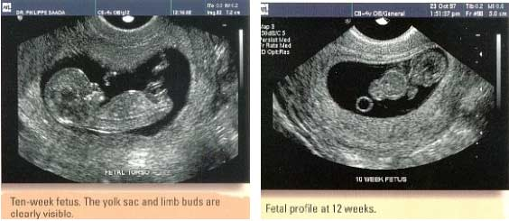
UZG
Ultrazvukové vyšetření (UZG)
zobrazovací metoda, která umožňuje
Dg. viditelné VVV např.
anencefalii – nedokončený vývoj mozku a lebky,
spinu bifidu - otevřený rozštěp páteře) nebo např.
přesně stanovit velikost, stáří a počet plodů, uložení placenty, množství plodové vody.
Pod UZG kontrolou se provádějí také invazivní vyšetření, která jsou doporučována při pozitivním neinvazivním screeningu.
Invazivní metody slouží k odběru biologického materiálu (vzorku tkáně plodu), který je dále vyšetřován v laboratořích molekulární biologie a genetiky s cílem vyloučit či potvrdit chromozomální aberace nebo geneticky podmíněné choroby.

Slide 50
UZG
Ultrazvukové vyšetření (UZG)
z………í metoda, která umožňuje
Dg. viditelné … např.
anencefalii – nedokončený vývoj mozku a lebky,
spinu bifidu - otevřený rozštěp páteře) nebo např.
přesně stanovit velikost, stáří a ….. plodů, uložení …….., množství ……. ….
Pod UZG kontrolou se provádějí také invazivní vyšetření, která jsou doporučována při pozitivním neinvazivním screeningu.
Invazivní metody slouží k odběru biologického materiálu (vzorku tkáně plodu), který je dále vyšetřován v laboratořích molekulární biologie a genetiky s cílem vyloučit či potvrdit chromozomální aberace nebo geneticky podmíněné choroby.

Slide 51
Jaká vyšetření se provádí v 1., 2. a 3. trimestru ?
Dřívější schéma genetického screeningu VVV bylo rozděleno na
I. trimestrální genetický screening -
v 9.–11. týdnu stanovení volné β podjednotky hCG, plazmatického proteinu A spojeného s těhotenstvím (PAPP-A)
mezi 11.–14. týdnem těhotenství ultrazvukové měření šíjového projasnění (nuchální translucence - NT)
II. trimestrální genetický screening – provedení tzv. Tripple testu, který zahrnoval v 16. týdnu těhotenství
stanovení alfa – fetoproteinu (AFP),
volné β podjednotky hCG a
nekonjugovaného estriolu (uE3)

Slide 52
Jaká vyšetření se provádí v 1., 2. a 3. trimestru ?
Dřívější schéma genetického screeningu … bylo rozděleno na
I. trimestrální genetický screening -
v ..–... týdnu stanovení volné β podjednotky …, plazmatického proteinu A spojeného s těhotenstvím (……)
mezi ...–... týdnem těhotenství ultrazvukové měření šíjového projasnění (nuchální translucence - ..)
II. trimestrální genetický screening – provedení tzv. ……. testu, který zahrnoval v … týdnu těhotenství
stanovení alfa – fetoproteinu (…),
volné β podjednotky … a
nekonjugovaného estriolu (…)

Slide 53
Kombinovaný screening
Mezi 10.–14. týdnem je před triple testy, které často dávaly falešně pozitivní výsledek, dnes preferovaný kombinovaný screening , který kombinuje
biochemické vyšetření krve matky (10.–11. týden - PAPP-A, β hCG) a
cílené UZG vyšetření plodu ( 11.–14. týden - UZ měření NT a vyšetření přítomnosti nosní kůstky).
Posun diagnostiky většiny VVV na konec prvního trimestru umožnilo výrazné zlepšením rozlišovacích možností ultrazvukových přístrojů a přesnější objasnění závislosti hladin stanovovaných biochemických parametrů a výsledků UZ vyšetření.
Krev odebranou na stanovení β hCG je nutné co nejrychleji a v chladu doručit do laboratoře, protože při delším stání při laboratorní teplotě dochází k disociaci hCG na volné podjednotky a tudíž ke změně jejich koncentrací!

Slide 54
Ve 2. trimestru se u pacientek s negativním kombinovaným testem provádí
biochemický screening, který zahrnuje
stanovení β hCG a AFP pro posouzení rizika VVV (pozitivní výsledek podobně jako u kombinovaného screeningu vede k doporučení invazivního vyšetření) a
ve 28. týdnu Rh protilátky jako screening hemolýzy novorozence
mezi 18.–23. týdnem druhé UZG vyšetření, tzv. orgánový ultrazvuk, který je zaměřen na hodnocení vývoje jednotlivých orgánů (srdce, mozku, ledvin, žaludku, končetin).

Slide 55
Ve 3. trimestru se může provést
test na určení zralosti plic plodu - nedonošení novorozenci především diabetických matek bývají postiženi syndromem dechové tísně novorozence, stanovením poměru fosfatidylcholin : sfingomyelin v plodové vodě.
Během těhotenství je dále důležité monitorování glykémie a případné provádění oGTT na potvrzení nebo vyloučení gestačního diabetu.
Pro výpočet rizika VVV je velmi důležité hodnotit výsledky screeningvých vyšetření v závislosti věku matky a na přesném stanovení stáří plodu!

Slide 56
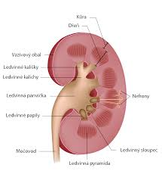
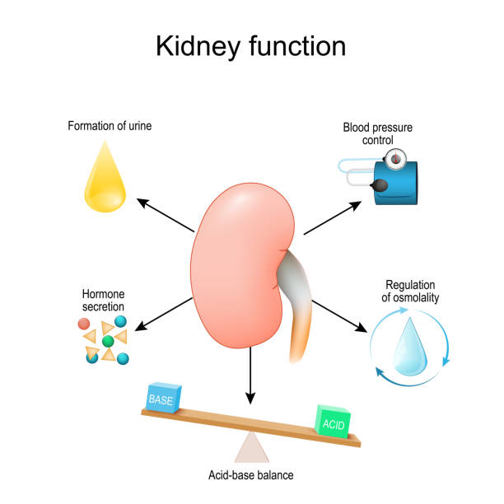
Vyšetření funkce
Tvorba moči začíná v glomerulu - filtrační část nefronu, kde vzniká primární moč, která se podobá plazmě, ale neobsahuje bílkoviny (jen amylázu, hemoglobin).
Glomerulární filtrát se vstřebává v tubulech (vstřebávají se všechny látky pro organismus důležité - glukóza, aminokyseliny, minerály) a vzniká definitivní moč.

Slide 57
Poruchy funkce
primárně způsobeny postižením glomerulů (exkreční funkce) nebo
tubulů (retenční funkce),
později většinou dochází k postižení celého nefronu.
Při selhání funkce se
v moči objevují látky, které do ní nepatří nebo se normální součásti moči objevují ve zvýšených koncentracích;
v plazmě může docházet ke zvýšení koncentrací odpadních (toxických) látek.
Mezi základní vyšetření funkce ledvin patří posouzení jejich
exkreční schopnosti, která může být zjištěna na základě stanovení ledvinové clearence, která je definovaná jako objem krve, který je očištěn od určité látky za časovou jednotku.
Mírou glomerulární filtrace je hodnota ledvinové clearence látek, které se v tubulech nevstřebávají a do moči se dostávají pouze glomerulární filtrací, proto je jejich koncentrace stejná jak v definitivní, tak i v primární moči a plazmě – jsou to tzv. látky bezprahové. (clearance kreatininu)

Slide 58
Poruchy funkce
renální insuficience - nedostatečnost, při které jsou schopny udržet stabilitu vnitřního prostředí jen při dodržení určitých omezení (snížený příjem bílkovin, minerálů, tekutin)
selhání , při kterém již nejsou schopny udržet stabilitu vnitřního prostředí ani za dodržení všech omezení a výrazně se zhoršují biochemické parametry.
selhání které je doprovázeno typickými klinickými příznaky (např. zvracení nalačno, průjmy, anémie) se označuje jako
urémie a dochází při ní k intoxikaci organismu látkami, které jsou normálně
ledvinami vylučovány (např. kreatinin, močovina).

Slide 59
Vyšetření funkce
stanovení
kreatininu (bezprahová látka),
močoviny, kyseliny močové a
clearence kreatininu.
Jsou to pro organismus toxické látky, které se v tubulech vstřebávají jen velmi málo a přecházejí do definitivní moči;
jejich koncentrace v moči je proto za fyziologických podmínek podstatně vyšší než v plazmě a organismus se jejich vylučováním zbavuje toxických metabolitů –
močovina je produktem metabolismu bílkovin,
kreatinin je produktem svalové činnosti a
kyselina močová je produktem metabolismu purinů.
Koncentraci močoviny a kreatininu stanovujeme vždy současně, protože pouze zvýšení obou látek v plazmě je charakteristickým ukazatelem poškození funkce.
Stanovení obou analytů rovněž slouží pro kontrolu dialyzovaných pacientů.
Při rozsáhlém krvácení do břišní dutiny (např.: při operacích) dochází k izolovanému zvýšení hladiny močoviny v séru – tento stav označujeme jako extrarenální urémii. Orientační fyziologické hodnoty a příčiny zvýšených hodnot dusíkatých nebílkovinných látek v krvi je uveden v tabulce 10.1.

Slide 60
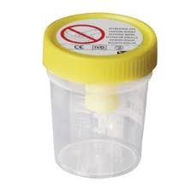
Stanovení clearence kreatininu
se provádí ve vzorku sbírané moči za 24 hod.,
důležité je přesné změření konečného objemu moči!
Pro výpočet glomerulární filtrace (GF), která odpovídá clearence kreatininu, je nutné stanovit rovněž koncentraci kreatininu v krvi odebrané kdykoliv během sběru moče.
Hodnotu GF je potřeba především u dětí přepočítat na skutečný povrch těla, protože je závislá na objemu tělesných orgánů – získáme tak hodnotu korigované GF

Slide 61
Jaké jsou příčiny zvýšené koncentrace v krvi močoviny, kreatininu a kyseliny močové?
Analyt | Fyziologické rozmezí |  | Příčiny zvýšené koncentrace v krvi
 | Plazma (μmol/l) | Moč (mmol/24hod)
Močovina | 2,5–8,5 mmol/l | 333-583 | renální: pokles funkce ledvin; prerenální: popáleniny, krvácení do GIT, stres, šok
Kreatinin | M 50–115 Ž 45-90 | 4,5-18 | renální: pokles funkce ledvin; prerenální: poranění svalstva, popáleniny, extrémní svalová námaha
Kyselina močová | M 200-450 Ž 140-380 | 4,5-6 | renální: pokles funkce ledvin; prerenální: nádorová proliferace, hemolytické anemie, artritida, dna

